Slide 1


Slide 2

引言
在心理学领域，情感投射效应是一种常见的心理现象，即个体将内在的情感、欲望或恐惧投射到他人身上，认为他人也具有与自己相似的情感和反应。与此同时，同性恋作为性取向的一种，长期以来在全球范围内都面临着认知偏见、歧视和排斥等问题。本文将探讨情感投射效应与同性恋之间的微妙关系，分析这种效应如何影响人们对同性恋的认知和态度，并提出一些缓解策略。

Slide 3

定义
简单来说，投射效应是在人际认知过程中，人们常常假设他人与自己具有相同的属性、爱好、情感、倾向等，常常认为别人理所当然地知道自己心中的想法。
情感投射效应，也称为情感共鸣或情感转移，是指个体将内在的情感投射到他人身上，认为他人也具有与自己相似的情感和反应。这一现象在日常生活中非常常见，例如，当我们感到孤独时，可能会认为他人也感到孤独；当我们感到焦虑时，可能会认为他人也感到焦虑。
心理学家罗斯做过一个实验来研究投射效应，在80名参加实验的大学生中征求意见，问他们是否愿意背着一块大牌子在校园里走动。结果，48名大学生同意背牌子在校园内走动，并且认为大部分学生都会乐意背，而拒绝背牌的学生则普遍认为，只有少数学生愿意背。可见，这些学生将自己的态度投射到其他学生身上。
同
性恋
是指个体
对同性别成
员产生情感吸
引、性吸引以及
与之建立亲密关系
的行为。在全球范围
内，同性恋者面临着来自
社会的偏见和排斥等问题。

Slide 4

概述
研究现状
心理分析
社会角度
治疗案例
作用机制
表现形式
认知偏差
社会认同
亲密关系的建立

Slide 5

“我爱你——是你给予了我光明、是你，在黑暗中拉着我的手向我展示外面的世界、是你，在我孤独胆怯的夜晚、一直握着我的手一直陪伴着我。是你，用一个吻告诉我自己一直以来不是一个人。我任性的从你那里获得了太多太多……所以，我爱你，因为，因为是你给了我一切。”
- PowerPoint
by Reality

Slide 6
研究现状
关于情感投射效应与同性恋关系的研究尚处于起步阶段，但已有一些研究表明这两者之间存在密切联系。例如，一项研究发现，当个体面临内心矛盾或冲突时，他们更有可能将情感投射到同性恋者身上，从而加剧对同性恋者的歧视和排斥。另一项研究则发现，当个体能够意识到自己的情感投射效应时，他们更有可能减少对同性恋者的偏见和歧视。
心理分析
从心理角度来看，情感投射效应与同性恋之间的关系受到多种因素的影响。首先，内疚和耻辱等情绪可能影响个体的行为。例如，当个体感到内疚或耻辱时，他们可能将这种情感投射到同性恋者身上，从而加剧对同性恋者的歧视和排斥。此外，社会认可度和性别角色也可能影响个体对同性恋者的态度。例如，在某些文化中，同性恋者被视为不可接受或“异常”，这种社会态度可能促使个体将自身的不安全感投射到同性恋者身上。

Slide 7
社会角度
在社会层面上，情感投射效应与同性恋之间的关系也受到多种因素的影响。一方面，社会认可度和性别角色可能影响个体对同性恋的态度。例如，在某些文化中，同性恋者被视为不可接受或“异常”，这种社会态度可能促使个体将自身的不安全感投射到同性恋者身上。另一方面，社会环境也可能影响个体对同性恋的态度。例如，在某些国家或地区，同性恋者面临着严重的歧视和排斥，这种社会环境可能使个体对同性恋产生消极的认知和态度。
结论
情感投射效应与同性恋之间的关系是一个复杂而微妙的心理学问题。从心理角度来看，内疚、耻辱等情绪可能影响个体的行为；从社会角度来看，社会认可度和性别角色等因素也可能影响个体对同性恋的态度。因此，我们需要进一步研究和探讨这一领域的问题，以更好地理解和管理情感投射效应与同性恋之间的关系。同时，我们也需要积极推动社会变革和社会教育的发展，以减少对同性恋者的歧视和排斥，并帮助他们获得更好的生活品质和社会地位。

Slide 8
投射效应 心理研究
相关研究
作用机制

Slide 9

相关研究
随着社会包容度的提高，越来越多的人开始关注同性恋群体。然而，由于对同性恋缺乏了解，很多人可能会产生误解和偏见。本文将从心理学的角度出发，探讨同性恋与投射效应的关系。我们将通过分析相关的心理学理论、实证研究和案例，揭示了投射效应在理解和应对同性恋问题上。
点击♂观看
在心理学领域，投射效应已经被广泛研究。一些研究证明了投射效应在不同领域的应用，例如性格特质、态度和行为等方面。此外，还有研究发现了性别、文化背景等因素对投射效应的影响。然而，关于在同性恋情境下投射效应的研究相对较少。

Slide 10





FBI WARNING
小米
This video is recommended to be watched on devices that have HDR turned on and support Dolby Vision.
The TCL, China Star Optoelectronics Technology Co, Ltd All Rights Reserved
启动

Slide 11
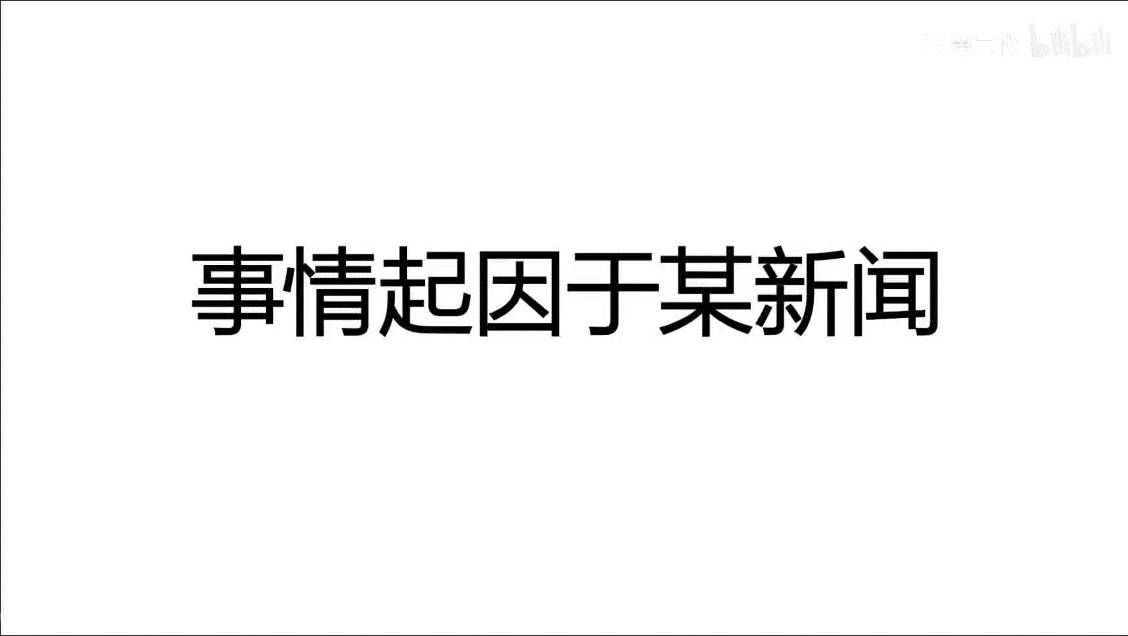


Slide 12

作用机制
为什么人们会出现投射效应？
为什么人们会出现投射效应？

Slide 13
两种看法
自我中心主义倾向
认知失调
人们倾向于以自己的视角来观察和解释世界
当人们意识到自己持有相互矛盾的观点或行为时，会尝试调整这些观点和行为以保持内心的和谐一致。

Slide 14
表现形式：在同性恋情境下，可能存在以下几种形式的投射效应
1
将自身的性取向认为是普遍的
3
将他人的某些行为解释为同性倾向的表现等
2
认为其他人也具有和自己相同的情感或行为模式

Slide 15
在同性恋情境下的投射效应可能源于以下几个方面的原因：
1
对同性恋的不了解和恐惧
3
对异己的排斥和防御机制等
2
试图通过贬低他人来维持自己的自尊感

Slide 16

关于投射效应的影响
一、自我认知的偏差：情感投射效应可能导致人们对自我的认知出现偏差。例如，一个同性恋者可能会认为自己是异类，并将这种观念投射到其他人身上，认为其他人也会认为自己是异类。这可能会导致他们产生自卑、焦虑等负面情绪。同时，情感投射效应也可能导致同性恋者对自我的接受程度降低，从而影响他们的心理健康和生活质量。

Slide 17
关于投射效应的影响
二、社会交往的影响：情感投射效应也可能影响同性恋者的社会交往。例如，一个同性恋者可能会认为其他人也像自己一样喜欢同性，并将这种观念投射到他人身上。这可能会导致他们在社交场合中感到不安和紧张，从而影响他们的人际交往能力。同时，情感投射效应也可能导致同性恋者对异性恋者的排斥和偏见，从而影响他们的社交关系和社交满意度。

Slide 18
关于投射效应的影响
三、亲密关系的建立：情感投射效应也可能影响同性恋者建立亲密关系的能力。例如，一个同性恋者可能会认为自己没有机会建立长期的恋爱关系或婚姻家庭生活，并将这种观念投射到他人身上。这可能会导致他们在追求爱情时缺乏自信和勇气，从而影响他们的恋爱成功率和生活满意度。同时，情感投射效应也可能导致同性恋者在恋爱关系中产生不信任感和不安全感，从而影响他们的亲密关系质量。

Slide 19

小结
综上所述，情感投射效应与同性恋之间存在着复杂的关系。这种心理现象可能导致自我认知的偏差、社会交往的影响和亲密关系的建立等方面的问题。因此，对于同性恋群体来说，认识并克服情感投射效应的影响是非常重要的。只有正确认识自己、接纳自己并与他人建立良好的人际关系和亲密关系，才能实现身心健康和生活质量的提升

Slide 20
重点总结
如何避免因为投射效应
导致的误解和偏见的建议
1.增强对同性恋的了解：多了解关于同性恋的事实，如性取向的形成、同性伴侣的生活等，可以帮助人们认识到同性恋群体并不是一种神秘的存在，而是具有丰富多样性的正常人群。通过了解，可以有效地减少由于无知而产生的偏见和误解。
2.培养同理心：设身处地为他人着想，理解他人的处境和感受，有助于人们更客观地看待问题。在同性恋情境下，同理心可以帮助人们更好地理解同性恋者的经历和感受，从而减少因为缺乏了解而产生的偏见。

Slide 21
重点总结
3.保持开放心态：承认自己的认知局限，尊重他人的生活方式和生活选择。对于与自己不同的事物保持开放和好奇的心态，有助于人们跳出思维定势，避免陷入错误的认知陷阱。在同性恋情境下，开放心态可以帮助人们看到更多可能性，从而减少因为排斥异己而产生的误解和偏见。
4.学会反思与自省：定期对自己的观念和行为进行反思和自省，检查是否存在不合理的假设或歧视性的态度。这样有助于及时纠正潜在的错误认知和不当行为，以避免对他人造成伤害。在同性恋情境下，反思自省可以帮助人们更好地了解自己的内心世界以及自己为什么会产生某些看法或行为反应。
5.营造包容的社会环境：
每个人都可以在日常生活中为创造一个更加包容的社会环境做出贡献。通过倡导平等的价值观、尊重他人、不参与歧视性的言论和行为等方式，我们可以帮助他人感受到更多的理解和支持，从而减少因为社会压力而产生的对同性恋者的误解和偏见。

Slide 22

谢谢聆听
地点 30°28'0"N 114°25'33"E
GitHub 1-Reality
电子邮件 114514@homo.jp
电话 只能告诉哥哥~

